Slide 1

测试项目管理（TPM）工作指引
（之）设计阶段与开发阶段
深圳市国泰安教育技术股份有限公司

Slide 2
项目开发主流程（瀑布型）
立项
需求阶段
设计阶段
开发阶段
测试阶段
验收阶段
项目关闭
管理过程
产品立项
项目立项
项目验收
项目总结
项目计划与监控 问题与风险管理 沟通管理
工程过程
需求初步调研与分析
需求调研分析
可行性分析
架构设计
编码开发
立项决策
产品需求分析
系统设计
环境准备
需求规格评审
单元测试
客户需求评审
设计评审
集成测试
用户确认测试
计划评审
测试设计
准出测试
代码走查
系统测试
用户培训
测试需求分析评审
编写集成测试用例
编写各类手册
试运行
测试用例评审
手册评审
产品发布
需求跟踪 缺陷管理
支撑过程
配置管理 质量保证 度量管理 培训管理
主要交付
客户需求列表
客户需求说明书
可行性分析报告
立项报告
客户需求说明书
需求规格说明书
快速原型（可选）
项目WBS
项目计划书
架构设计说明书
系统设计说明书
方案选择表
测试需求分析
系统测试用例
项目日程表
代码
集成测试用例
测试缺陷
测试报告
用户手册
客户手册
运维手册
测试缺陷
用户测试报告
培训教材
试运行报告
验收报告
项目总结报告
相关流程指南
《决策分析指南》
《研发主流程》
－相关立项子流程
《研发主流程》
－需求分析子流程
－项目策划子流程
《评审指南》
（项目估算指南）
《研发主流程》
－设计阶段总流程
《评审指南》
《研发主流程》
－开发阶段总流程
《评审指南》
《研发主流程》
－测试阶段总流程
《评审指南》
《研发主流程》
－验收阶段总流程
《国泰安产品发布管理办法》
指标：进度偏差率/工作量偏差率
瀑布型项目生命周期总体流程图
指标：缺陷密度/遗留缺陷率

Slide 3
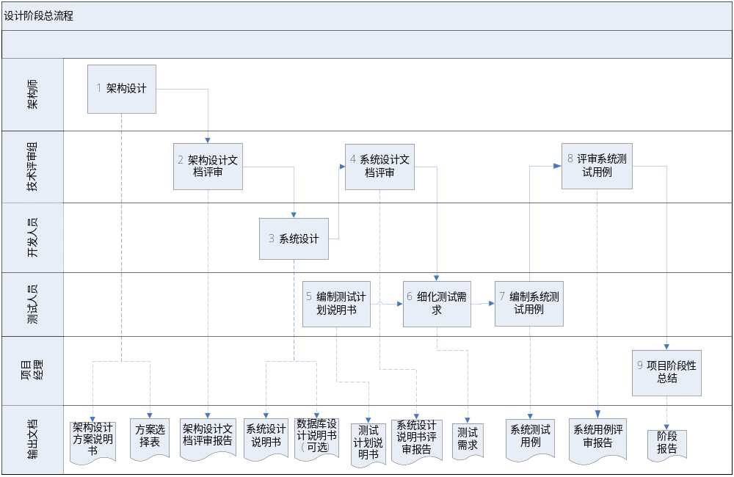
设计阶段
  一、设计阶段准入条件：
  《需求规格说明书》已通过评审
  二、设计阶段输入：
  《项目计划书》
  《需求规格说明书》
三、过程流图

Slide 4
设计阶段
  主要工作内容（依据项目流程配置表而定）：
  参加《架构设计方案说明书》评审（可选） —— 主导：项目经理
  参加《系统设计文档》评审（可选）——主导：项目架构师，项目经理管理
  编制《测试计划说明书》，组织项目组成员评审——主导：TPM
  编制《测试日程表》，组织项目组评审——主导：TPM
  组织编写《需求测试分析报告》/思维导图——主导：TPM
  组织评审《需求测试分析报告》/思维导图 ——主导：TPM
  组织编写《测试用例》——主导：TPM
  组织评审《测试用例》——主导：TPM
  对Ui输出的静态页面进行测试

Slide 5
设计阶段
  参加《架构设计方案说明书》评审（可选） —— 主导：项目经理
  参加《系统设计文档》评审（可选）——主导：项目架构师，项目经理管理
TPM要做什么？
TPM提醒项目经理提前发出待评审文档进行会前预审，组织测试组员进行预审，提交预审报告。
TPM注意及时提醒组织测试团队参加设计说明书的评审会议，提醒项目经理输出评审报告。
将评审通过后的设计说明书更新到测试svn目录：01 需求文档。
将评审报告更新到测试svn目录：06评审记录。

Slide 6
设计阶段
  编制《测试计划说明书》，组织项目组成员评审——主导：TPM
  编制《测试日程表》，组织项目组评审——主导：TPM
TPM要注意什么？
测试计划，测试日程表的时间安排上需符合项目日程表。
测试计划中需重点明确：测试覆盖（功能/非功能）、测试工作量预估、各阶段时间点、测试准则（准入/缺陷严重级别/准出） 、软硬件资源（人力/设备）
测试日程表各活动需尽量细化，如测试阶段中，准入，功能第一轮，二轮，性能第一轮二轮等，及每一轮测试的模块和内容列出，以利于明确每个时间点的目标。
输出文档需评审：提前（2天）发给项目组成员进行预评审，提醒相关人员进行预评审，并组织正式评审会议，根据评审意见，完善修改，输出评审报告。
TPM编写测试计划、测试日程表
提交部门经理：内部审核，批准
邮件发出
项目团队正式评审（包括产品经理，项目经理，开发人员，QA，测试组员）
TPM依据评审意见，修改测试计划，测试日程表
重新邮件发出更新的测试计划，测试日程表
TPM维护更新测试项目配置库：02测试分析&计划 06评审记录

Slide 7
设计阶段
  组织编写《需求测试分析报告》/思维导图——主导：TPM
  组织评审《需求测试分析报告》/思维导图 ——主导：TPM
  组织编写《测试用例》——主导：TPM
  组织评审《测试用例》——主导：TPM
TPM过程工作目标
完成测试需求分析、测试用例：分配组员任务，保证按计划完成测试需求、测试用例、准出/入测试用例。
组织内部评审：测试组内部交叉评审、完善修改，输出评审报告。
组织外部评审：内部评审通过后，发给项目组进行外部评审，完善修改，输出评审报告。
特别提醒：需注意公共需求提取，公共用例引用，来提高设计效率。（目前公共用例包含：安装包、加密、字段公共校验）

Slide 8
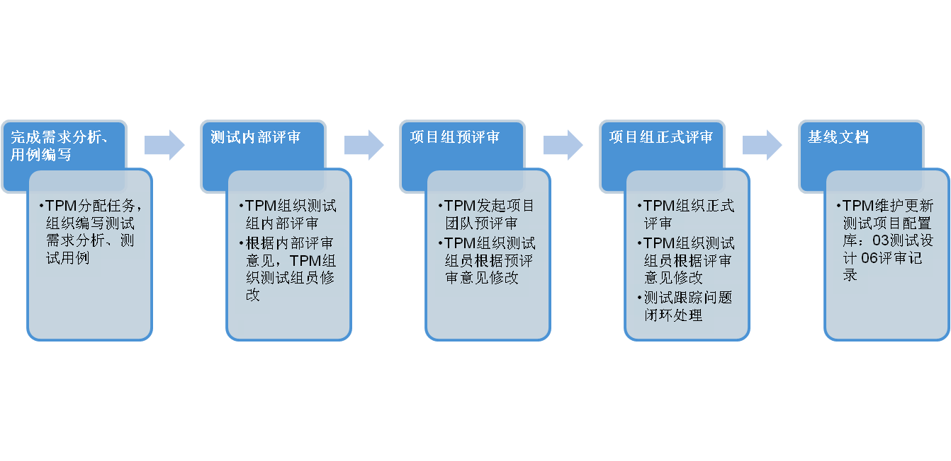
设计阶段
评审方式及流程：
正式评审：
  提前1-2工作日邮件发出待评审文档，提醒大家及时预评审，收集评审意见；
  召开正式会议，对有异议问题进行讨论，决策；
  会后必须有评审报告，对每个评审问题进行跟踪、解决。
非正式评审：
  提前1-2工作日邮件发出待评审文档，提醒大家及时预评审，收集评审意见，
  必须有评审报告，对每个评审问题进行跟踪、解决。

Slide 9
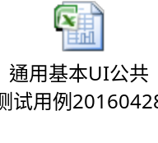
设计阶段
  对Ui输出的静态页面进行测试
TPM过程工作目标
需关注UI输出静态页面，并安排组员进行测试，
TPM汇总缺陷以文档形式邮件给UI设计部门，并跟踪解决情况，安排回归测试。

Slide 10
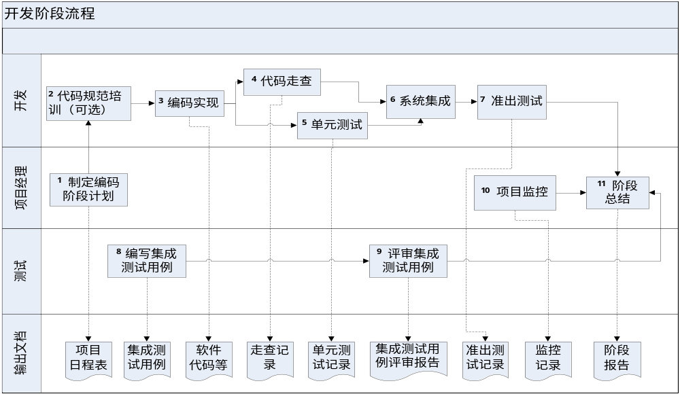
设计阶段
  一、设计阶段准入条件：
  《系统设计说明书》评审通过
  二、设计阶段输入：
  《项目计划书》
  《需求规格说明书》
  《系统设计说明书》
  编码规范
三、过程流图

Slide 11
开发阶段
  主要工作内容：
  编写集成测试用例，组织评审、修改——主导：TPM （可选，流程参考系统用例编写，评审过程）
  申请测试服务器——主导：TPM（在OA上发起申请给部门经理，审批至信息部，说明使用的时间，项目名称，服务器配置等信息）
  监督开发执行准出测试——主导：项目经理，TPM提醒监控
  部署测试环境——主导：TPM
  审核《测试申请单》——主导：TPM

Slide 12
开发阶段
  监督开发执行准出测试——主导：项目经理，TPM提醒监控
TPM过程工作目标
准出测试：目的是保证提交的测试版本能正常执行。
TPM提醒监控项目经理：按准出测试用例，进行自测试
（原则上准出用例通过率不能低于95%，且无重大功能阻塞，无系统奔溃不可测情况）
测试人员：在测试用例编写过程，挑选准出/入测试用例
TPM组织：准出测试用例通过项目相关人员评审通过
TPM提醒：提交版本前，项目经理组织开发人员执行准出测试
项目经理：邮件形式发出执行准出测试结果与测试申请

Slide 13
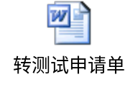
开发阶段
  部署测试环境——主导：TPM
  审核《测试申请单》——主导：TPM
TPM过程工作目标
审核测试申请单：注明测试版本的测试内容，完成时间、测试建议等信息。确保测试申请单能够对测试起指引作用。
部署测试环境：提交测试申请后，依据部署文档部署系统，若部署文档编写不清楚或有错误，需提出给开发人员进行完善。最终可依据部署文档，成功部署系统。
由项目经理或者开发人员填写测试申请单
主送给QA，抄送给项目其他相关人员
转版本测试邮件发送给项目相关人员（包含测试申请单、准出执行结果、部署文档）
QA创建测试版本基线，以邮件回复
TPM在相关路径获取测试版本，部署测试环境
TPM把测试申请单、部署文档上传至测试项目配置库： 04 测试执行

Slide 14



